Slide 1
Проблема освоєння космосу

Slide 2
Освоєння космосу — надзвичайно важлива і на майбутнє актуальна проблема.
Космос — глобальне середовище, що є спільним для всього людства. Тому його мирне освоєння вважається глобальною проблемою. Сьогодні вже сформувалися два напрями використання космосу для потреб людини: космічне виробництво і космічне землезнавство. Космічне виробництво — це створення нових видів матеріалів, джерел енергії, двигунів для космічних досліджень, космічних технологій для одержання нових сплавів, оптичного скла, напівпровідникових матеріалів, медичних препаратів, вирощування кристалів, проведення зварювальних, монтажних робіт.
Космічне землезнавство — це вивчення з космосу планети Земля і всіх її сфер. Основна мета космічного землезнавства — пізнання закономірностей космічної оболонки, вивчення природних ресурсів для їх оптимального використання охорона навколишнього середовища, забезпечення прогнозів погоди та дослідження інших явищ.

Slide 3
Світова практика вже має численні приклади використання космосу. Найяскравіше це проявляється у прогнозах погоди і розширенні можливостей телебачення та зв'язку. Лише три супутники, розміщені відповідним чином, дають змогу кожному жителеві Землі в будь-який час з'єднатися з якою завгодно точкою на будь-якому континенті незалежно від часового поясу. Це свідчить, що сам процес освоєння космосу сприяє посиленню глобалізації в сучасному світі.
Отже, космічні держави мають набагато кращі умови для свого розвитку, зокрема для створення нових енергетичних систем на базі космічних сонячних електростанцій (КСЕС). Такі станції доцільно розміщувати на екваторіальній орбіті, де кутова швидкість оберту космічного об'єкта дорівнює кутовій швидкості оберту Землі, що дає змогу зафіксувати об'єкт над певною точкою екватора і спостерігати за ним як за нерухомим.
Висота розміщення КСЕС повинна становити 36 тис. км, оскільки ефективність генерації сонячної енергії на цій висоті в десять разів більша, ніж на поверхні Землі.

Slide 4
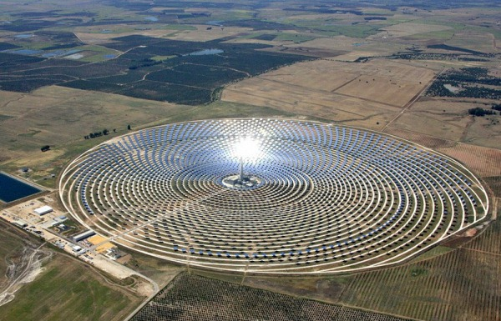
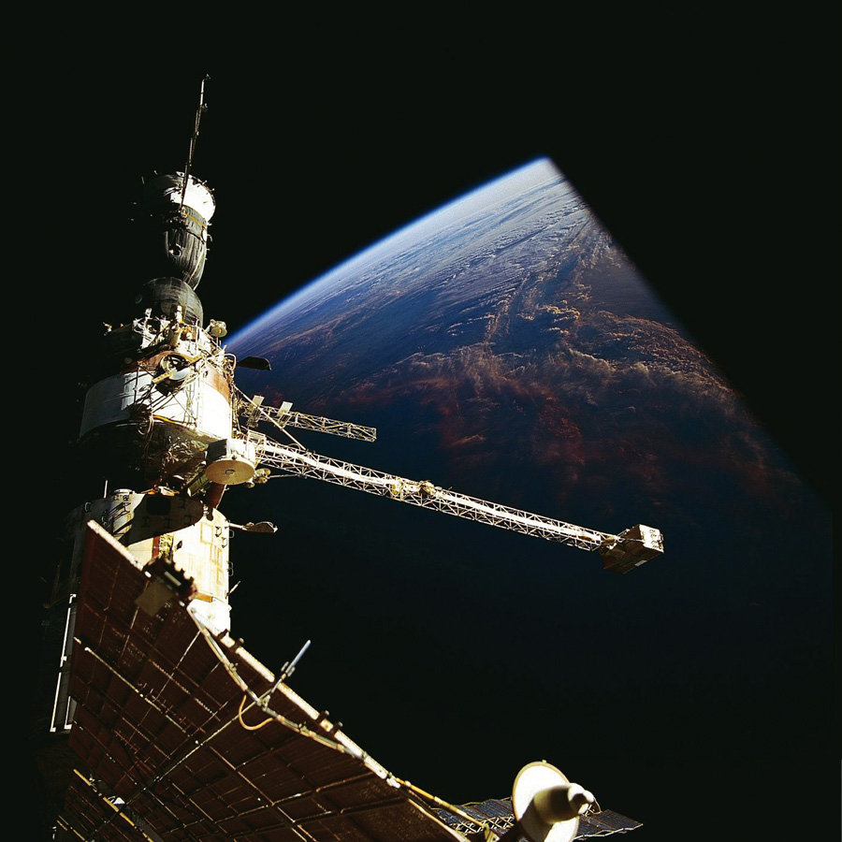
Космічні сонячні електростанції

Slide 5
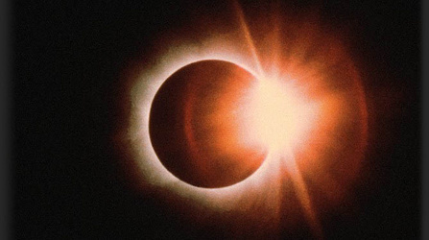
Розвиток ракетної і космічної техніки дозволив здійснити і деякі експериментальні дослідження в космічних масштабах. Один з таких експериментів - штучне сонячне затемнення - було, наприклад, проведено з ініціативи радянських учених спільно з американськими космонавтами під час польоту космічних кораблів "Союз" і "Аполлон" у липні 1975 р. У наперед визначений момент кораблі розстикувалися, розійшлися на деяку відстань і розмістилися на одній лінії з Сонцем таким чином, що "Аполлон" перекрив сліпучий диск денного світила. Це дало змогу з борту "Союзу-19" за допомогою спеціальної автоматичної фотокамери зробити серію фотозйомок штучного затемнення Сонця.

Slide 6
Історичні особливості освоєння космосу:
З давніх-давен релігійні погляди на світ були нерозривно пов'язані з уявленнями про божественну природу неба - "царства небесного". Захисники релігії докладали величезних зусиль, щоб захистити "небесні сфери" від посягань (хай навіть мислених) простих смертних. Адже, за релігійним ученням, вознесения на небо - доля лише святих і праведних. У Ленінграді в Петропавлівській фортеці над Петровськими ворітьми зберігся символічний барельєф, що ілюструє одну з повчальних релігійних легенд. Якийсь волхв на ім'я Симон, злетів на саморобних крилах до самої верхівки палацу імператора Нерона. Здавалося, перед сміливцем уже відкрився шлях угору, в небесне царство. Але шлях йому заступив апостол Петро, який угледів у вчинку волхва диявольське діяння. Зухвалець був скинутий назад на землю і розбився. Розвиток авіації завдав відчутного удару по релігійним уявленням про божественну природу неба. Та лишався ще космос. І захисники релігії твердили, що вже туди дороги людині немає. Але незабаром космічні польоти стали здійсненим фактом, який неможливо було заперечувати навіть найпереконанішим і найфанатичнішим послідовникам релігійного світогляду. На перших порах деякі захисники релігії, наприклад, одна з італійських католицьких газет, виступили навіть з протестами проти запуску радянських штучних супутників Землі. На їхню думку, людина не тільки не повинна була проникати в священні небеса, а навіть не сміє й помислити про це. А в Західній Німеччині богослови серйозно обговорювали питання про те, чи допустимо людині залишати Землю і чи не завадять супутники своїм рухом... ангелам.

Slide 7
Найважливіші етапи освоєння :
17 липня Перше стикування двох пілотованих космічних кораблів різних країн (О. А. Леонов, В. М. Куба-сов, "Союз-19", СРСР; Т. Стаффорд, Д. Слейтон, В. Бранд, "Аполлон", США). 22 жовтня Виведення на орбіту навколо Венери першого штучного супутника, перша передача на Землю телевізійного зображення поверхні Венери ("Ве-нера-9", СРСР). 1976 р. 20 липня Перші дослідження на поверхні Марса міжпланетним космічним апаратом ("Вікінг-1>, США). 1978 р. 2 березня Виведення на орбіту першого міжнародного екіпажу на космічному кораблі "Союз-28" і перехід його на станцію "Салют-6" (О. О. Губарєв, СРСР; В. Ремек, ЧССР). 1979 р. 18 грудня Підписання Угоди про діяльність держав на Місяці та інших небесних тілах. 1983 р. 10 і 14жовтня Виведення на орбіту навколо Венери космічних апа ратів "Венера-15" та "Венера-16" і радіолокаційне картографування планети (СРСР). , 1984 р. 8 лютого- Найтриваліший політ у космосі (236 діб 22 год 2 жовтня 49 хв, Л. Д. Кизим, В. О. Соловйов, О. Ю. Атьков,космічні кораблі "Союз Т-10", "Союз Т-11", станція "Салют-7", СРСР). 15,21 грудня Запуск міжпланетних космічних апаратів "Вега-1" і "Вега-2" з метою дослідження Венери і комети Галлея (СРСР). 1985 р. червень Аеростатне зондування атмосфери Венери (косміч ні апарати "Вега-1" і "Вега-2", СРСР). 1986 р. січень Перші дослідження Урана міжпланетними космічними апаратами з пролітної траєкторії ("Піонер-11", США). березень Дослідження комети Галлея космічними апаратами з пролітної траєкторії ("Вега-1" і "Вега-2", СРСР)

Slide 8
Проблеми освоєння космосу:
Глобальною проблемою є і освоєння космосу. Космічні польоти починають давати не лише наукову, але й економічну віддачу. Разом зтим подальше дослідження космосу стає не під силу жодній країні, зокрема, і все більше потребує об'єднаних і скоординованих зусиль .
Розв'язання глобальних проблем сучасності вимагає розробки і реалізації колективних програм для забезпечення майбутнього людської цивілізації. У процесі освоєння космічного простору людина так чи інакше його забруднює. Ще в середині 80-х років на земних орбітах кружляли десятки тисяч штучних об'єктів, що, за словами французького фахівця, перетворили найближчий космос у "космічний смітник". Крім того, космос, як спільна власність, завжди повинен лишатися мирним, відкритим для його використання в інтересах усіх людей. Ось чому слід дбати про те, щоб земні конфлікти ніколи не пе-реносилися в космос і ніколи не було різного роду "зоряних війн", які так часто показують на екранах телевізорів.

